Slide 1
AEAI HR测试项目答辩
——CPU
答辩人员：CPU全员

Slide 2
组内成员
组长: 王宇生
组员：
郑园
李静静
易秋利
宫玮泽
01.
02.

Slide 3
测试总结
引言
测试摘要
测试结果及缺陷分析
测试结论与建议

Slide 4
引言
编写目的
项目背景
系统简介
术语与缩写词

Slide 5
编写目的
01
总结当前测试阶段发现的问题
02
审核当前项目是否可以发布
03
测试必要产出物之一
04
产品质量评估报告
05
为下一阶段测试活动过程改进提出建议
06
测试阶段结束的标志

Slide 6
01
AEAI HR人力资源管理系统沈阳数通畅联软件公司基于AEAI DP平台开发的开源Java Web系统。AEAI HR主要有6个业务功能模块，包括基本信息模块，考勤模块，加班申请，请假申请，出差报销和薪资管理。
项目背景
02
人力资源系统一个公司重要的管理工具，对于数通畅联而言也是如此，因此数通畅联在充分调研后，决定开发一个可以满足日常需要、简单易用，同时要有灵活的扩展性，保证后续能够能快速完善升级的人力资源管理系统——AEAI HR。

Slide 7
系统简介
本系统需要包括：
对员工个人信息进行记录、薪资调整的基本信息管理模块；
1
对员工出勤率进行统计的考勤管理模块；
2
员工申请加班以及核准人进行审核的加班管理模块；
员工申请请假以及核准人进行审核的请假管理模块；
3
4
员工申请出差报销以及核准人进行审核的出差管理模块；
5
员工查看个人薪资以及核准人进行记录核准的薪资管理模块。
6

Slide 8
术语和缩写词
HR
即人力资源，全称人力资源管理，又称人事。人事管理是为实现一定的目标，对所属工作人员进行选拔、使用、培养、考核、奖惩等一系列的管理活动。
模块
分为6个模块，人员基本信息管理、考勤管理、加班管理、请假管理、出差报销、薪资管理。

Slide 9
测试摘要
LOGO
测试用例设计方法
测试环境及配置
测试方法和工具

Slide 10
测试用例设计方法
等价类划分
边界值分析
场景法

Slide 11
测试环境与配置
01
1、硬件资源
02
2、软件环境
CPU：Intel 酷睿i7 9750H
主板：FX505GT
内存：8GB
显卡：NVIDIA GeForce GTX 1650、Intel(R) UHD Graphics 630
硬盘：512MB固态硬盘
操作系统：win10 64位
JDK1.7.0
MySQL5.6.25
浏览器：Chrome

Slide 12
测试方法
动态测试：实际运行被测对象，输入相应的测试数据，检查实际输出结果和预期结果是否相符的过程。
黑盒测试：通过软件的外部表现来发现其缺陷和错误。把测试对象看成一个黑盒，完全不考虑程序内部和处理过程。
功能测试：是黑盒测试的一方面，它检查实际软件的功能是否符合用户的需求。
系统测试：是在真实的系统运行环境下，检查完整的程序系统能否和系统正确配置、连接，并最终满足客户的所有需求。

Slide 13
测试工具
 | 工具 | 产商 | 版本
测试管理 | WPS | 金山 | 2019
缺陷跟踪 | 禅道 | 青岛易软天创 | TBD
DBMS工具 | MySQL/Navicat | Oracle/香港卓软数码科技 | 5.6/TBD
浏览器 | Chrome | Google | 81.0.4044.92（正式版本） （64 位）

Slide 14
测试结果及缺陷分析
测试执行情况与记录
01
测试覆盖
02
缺陷的统计与分析
03

Slide 15
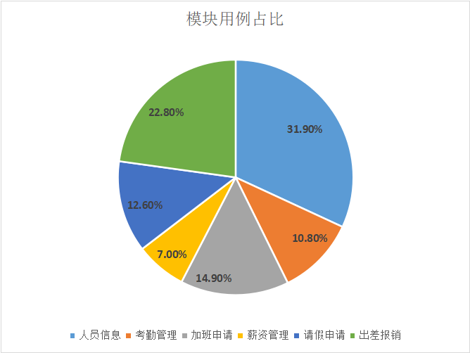
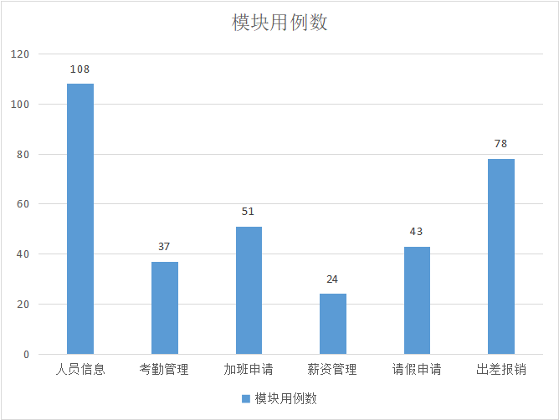

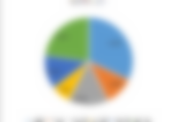
测试执行情况与记录
执行情况
测试用例数：342

Slide 16
测试进度
名称 | 测试项 | 人员配置 | 时间进度 | 负责人
设计测试用例 | AEAI HR人力资源系统 | 全体 | 2020.8.18--2020.8.19 | 王宇生
执行测试用例 | AEAI HR人力资源系统 | 全体 | 2020.8.19--2020.8.20 | 王宇生
测试总结 | AEAI HR人力资源系统 | 全体 | 2020.8.21 | 王宇生

Slide 17

测试版本
AEAI HR人力资源系统v1.0

Slide 18
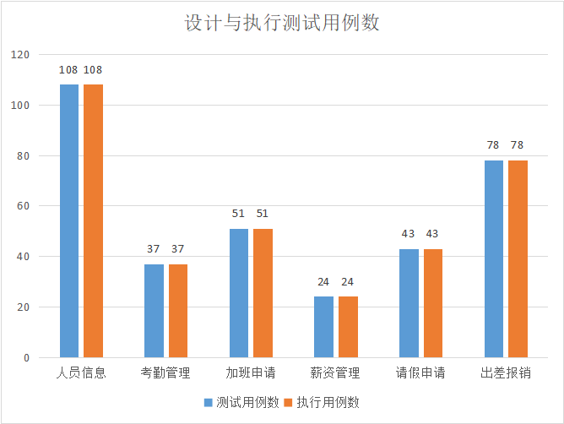

测试覆盖

Slide 19
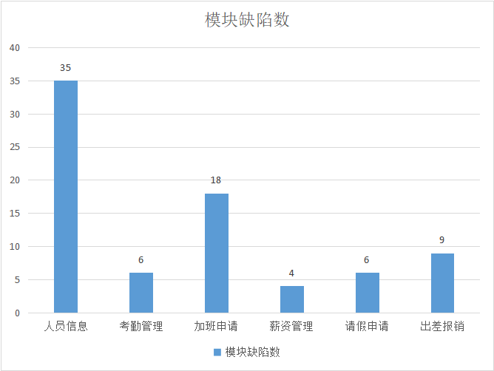

缺陷统计与分析
缺陷汇总
缺陷总数：78

Slide 20
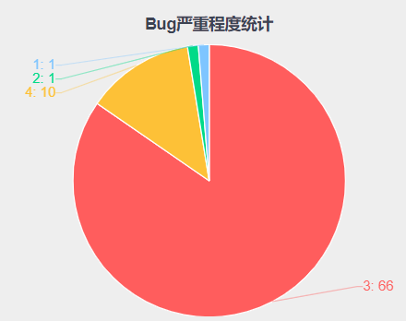
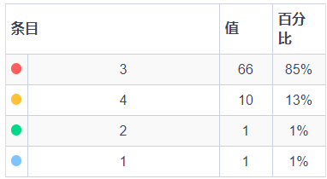
缺陷分析

Slide 21
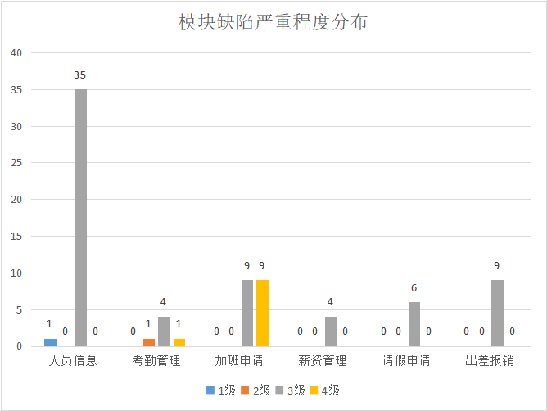


Slide 22


残留缺陷与未解决问题
缺陷与问题全部未修复

Slide 23
测试结论与建议

Slide 24

测试结论
AEAI HR人力资源系统的测试工作基本结束，共设计并执行了342条用例。测试用例通过数264条，通过率77.19%。测试中共发现78个缺陷，严重缺陷存在个

Slide 25

建议
意识到需求阶段测试工作的重要性，许多缺陷皆因需求不当导致。
开发人员对待工作要认真负责，否则会出现很多细微缺陷，影响开发进度。

Slide 26
演示完毕，感谢观看
——CPU全员

